Slide 1
自动化测试之---TestNG

Slide 2
TestNG介绍
TestNG（Test Next Generation），顾名思义，下一代的测试框架。它是基于J2SE5.0的注释特性的而构建的轻量级的单元测试框架结构。
Notes:
断言 判断结果对不对

Slide 3
TestNG优势
在完成了测试脚本后，接下来我们使用 TestNG 测试框架来驱动测试脚本来实现自动化的测试。 在这里选择 TestNG 而没有选择 Junit4 是因为 TestNG 在使用过程中更为灵活；同时它还可以满足测试中对于测试依赖性的需要，它是通过 Test 注释来完成的。

Slide 4
Junit与TestNG不同
Junit 执行每个测试方法之前，都会重新实例化测试类，TestNG不会
TestNG提供了比JUnit更多的annotations
TestNG使用xml配置文件可以任意组合出需要的各种测试。

Slide 5
TestNG与Junit4不同---注解类
功能 | JUnit | TestNG
标注为类/方法为测试类和方法 | @Test | @Test
标注为在suite中所有测试之前运行 | 无 | @BeforeSuite
标注为在suite中所有测试之后运行 | 无 | @AfterSuite
标注为在测试之前运行（跨越了测试类） | 无 | @BeforeTest
标注为在测试之后运行 | 无 | @AfterTest
标注为在测试Group中第一个测试方法之前运行 | 无 | @BeforeGroups
标注为在测试Group中最后一个测试方法之后运行 | 无 | @AfterGroups
标注为当前测试类中第一个测试方法之前运行 | @BeforeClass | @BeforeClass
标注为当前测试类中最后一个测试方法之后运行 | @AfterClass | @AfterClass
标注为在每次测试方法之前运行 | @Before | @BeforeMethod
标注为在每次测试方法之后运行 | @After | @AfterMethod
忽略某测试，让其不执行 | @Ignore | @Test(enable=false)
本方法所依赖的方法列表. | 无 | @Test(dependsOnMethods="walk")
期待测试抛出什么异常 | @Test(expected=XXXException.class) | @Test(exceptedExceptions=XXXException.class)
测试超时，如果测试的执行时间超过了毫秒为单位设置的时间，那么就停止测试并且标记为失败 | @Test(timeout=1000) | @Test(timeout=1000)

Slide 6
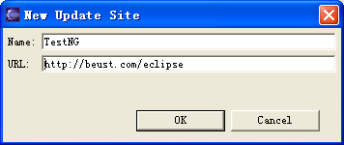
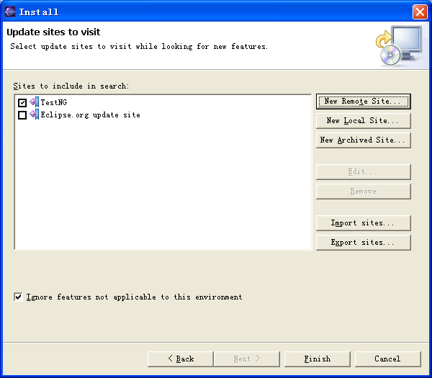
TestNG安装
1.新建Update Site
2. 安装TestNG
3.安装好TestNG后，在Eclipse中单击"Window"->Show View->Other->Java->TestNG
4.下载 testng-6.8.5.jar

Slide 7
编写测试的三个步骤
1.编写测试的业务逻辑，并在代码中插入TestNG annotation
2.将测试信息添加到testng.xml
3.运行TestNG

Slide 8
Annotation
@BeforeMethod: 被注释的方法将在每一个测试方法调用前运行。
@AfterMethod: 被注释的方法将在每一个测试方法调用后运行。
@BeforeTest: 被注释的方法将在测试运行前运行
@AfterTest: 被注释的方法将在测试运行后运行
@BeforeClass: 被注释的方法将在当前类的第一个测试方法调用前运行。
@AfterClass: 被注释的方法将在当前类的所有测试方法调用后运行。
@BeforeSuite: 被注释的方法将在所有测试运行前运行
@AfterSuite: 被注释的方法将在所有测试运行后运行
@BeforeGroups: 被配置的方法将在列表中的group前运行。这个方法保证在第一个属于这些组的测试方法调用前立即执行。
@AfterGroups: 被配置的方法将在列表中的group后运行。这个方法保证在最后一个属于这些组的测试方法调用后立即执行。

Slide 9
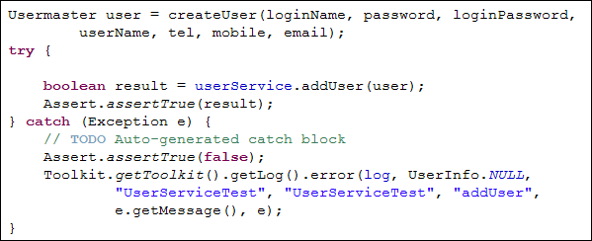
使用TestNG来判断执行结果
assertEquals
assertNotNull
assertSame
assertNotSame
assertFalse
assertTrue
fail

Slide 10
属性
groups (groups={“fast”})
timeout
expectedExceptions
dependsOnGroups/dependsOnMethods

Slide 11
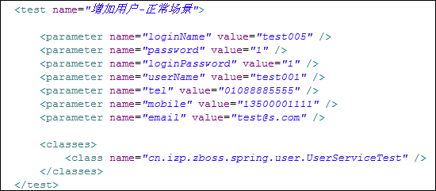
TestNG配置文件TestNG.xml
关键字test定义一个测试用例
关键字parameter定义参数
关键字classes定义需要测试的类集合
关键字class指定测试类
一个suite（套件）由一个或多个测试组成
一个test（测试）由一个或多个类组成
一个class（类）由一个或多个方法组成
Notes:
<suite name="google demo" verbose="2">
verbose：执行的输出详细程度。因为testng会输出html格式的测试报告。因此该属性决定报告详细程度。程度值由0-10.0是没有，10是最详细。不是必需有的。

Slide 12
参数化
变量
testng.xml @Parameters @Optional
Dataprovider 复杂，任意

Slide 13
优缺点
testng.xml 参数值在xml文件中指定，易于修改，修改后无需编译代码 传递参数的类型有限，只能传递基本的数据类型，复杂的Java对象无法传递 @DataProvider 可以向测试方法传递任何类型，任意数量的Java对象 需要编码实现某些逻辑，以返回正确的对象

